Slide 1


DESENVOLVIMENTO DE UM PORTAL INTERATIVO VISANDO DISPONIBILIZAR INFORMAÇÕES DA REGIÃO SUL DO BRASIL A PARTIR DE DISPOSITIVOS MÓVEIS

Slide 2

Participantes
Danilo Meneghel de Oliveira
Vitor Fagundes Anchieta
Orientador:
Ricardo Villarroel Dávalos

Slide 3
Roteiro da Apresentação
Introdução
Justificativa
Objetivos Geral e Específicos
Etapas
Proposta da Solução
Delimitações
Orçamento
Revisão Bibliográfica
9. Modelagem do Sistema Proposto
10. Desenvolvimento do Projeto
11. Apresentação do Sistema
12. Validação do Sistema
13. Estatísticas de Acesso
14. Conclusões
15. Trabalhos Futuros

Slide 4
INTRODUÇÃO
O aumento de dados e informações, há tempos, exige novas tecnologias e melhores soluções. Com a criação dos portais interativos, houve a possibilidade de disponibilizar uma grande quantidade de conteúdos e informações para as pessoas que navegam na internet.
A proposta desse projeto é desenvolver um portal de mídia e marketing visando apresentar interativamente informações turísticas das principais cidades, levando aos seus visitantes importantes conteúdos e informações.

Slide 5

2. Justificativa
A partir de análises e pesquisas elaboradas na Internet, foi possível detectar a carência de um portal regional que disponibilize de forma gratuita conteúdos de interesse social.
Pensando nisso, foram desenvolvidas novas formas de oferecer informações e serviços ao público interessado, incluindo divulgação de estabelecimentos comerciais da própria cidade.
O sistema proposto em relação aos outros portais, tem como diferencial o acesso via dispositivos móveis e integração com outras ferramentas.
www.plugcidade.com.br

Slide 6
3. Objetivo Geral
Desenvolver um Portal regional que possibilite às pessoas terem acesso à diversos conteúdos e informações de cidades da Região Sul do Brasil.
Objetivos Específicos
Elaborar uma pesquisa comparativa dos principais portais turísticos do país;
Modelar e documentar o portal interativo;
Integrar com aplicativos de redes sociais;
Disponibilizar uma área de cadastro ao visitante, permitindo enviar matérias pertinentes à região;
Pesquisas sobre as principais tecnologias móveis disponíveis para prover acesso ao portal.
www.plugcidade.com.br

Slide 7
4. Revisão Bibliográfica
Portais Corporativos
Deve atender aos mais diversos requisitos, como ser de fácil entendimento para usuários que não têm muito conhecimento. Os meios de busca devem refinar a pesquisa e deixar o resultado dela o mais próximo possível que o usuário deseja encontrar.
Marketing Digital
São todas as ações planejadas pelas empresas visando a ampliar os negócios de forma sustentável.
Do ponto de vista empresarial, o fato de apresentar o produto, na Web, não só aumenta os seus resultados de vendas, mas também fornece informações sobre suas preferências.
www.plugcidade.com.br

Slide 8
4. Revisão Bibliográfica
Redes Sociais
São áreas de relações entre pessoas, podendo utilizar os mais diversos tipos de meios para trocar informações. É composta por um grupo ilimitado de pessoas de variados tipos e personalidades, nos quais trocam informações e serviços.
Dispositivos Móveis
Através da tecnologia mobile, os usuários podem acessar a conteúdos simples ou complexos, dependendo da capacidade de cada aparelho, podendo visualizar textos e imagens da internet na tela de celulares, palmtops, ipads, entre outros.
Sistema de Gerenciamento de Conteúdos - CMS
É um sistema que possibilita gerenciar conteúdo para internet, como web sites, portais, intranets e extranets. Integra ferramentas de criação, gerenciamento de conteúdo em tempo real, sem a necessidade de programar códigos.
www.plugcidade.com.br

Slide 9
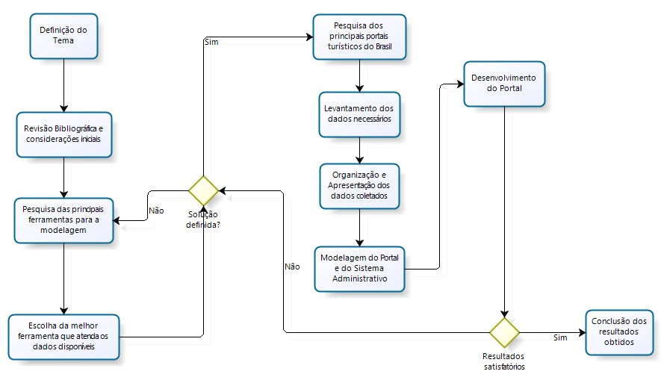
5. Etapas
www.plugcidade.com.br

Slide 10
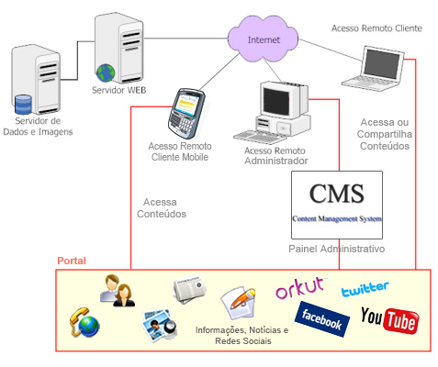
6. Proposta de Solução
www.plugcidade.com.br

Slide 11
7. Delimitações
Não haverá estudo de campo;
Não haverá atualizações frequentes, pela falta de colaboradores;
A lista telefônica poderá funcionar parcialmente para algumas cidades;
O CMS será completamente implementado, mas apenas haverá a modelagem do diagrama de casos de uso.
www.plugcidade.com.br

Slide 12
8. Orçamento
Serviço | Preço
Servidor de hospedagem de sites | R$ 40,00 a R$ 150,00 mensais
Domínio | R$ 30,00 anuais
Desenvolvimento e manutenção | Custo zero
www.plugcidade.com.br

Slide 13
9. Modelagem do Sistema Proposto
Requisitos Funcionais
Requisito Funcional | Descrição
RF001 - Acessibilidade ao Portal | Cadastro, alteração de dados do usuário e também a função de login no Portal.
RF002 - Inserção de Conteúdos | Cadastro de dados no Portal pelos usuários.
RF003 - Acessibilidade ao CMS | Cadastro, alteração de dados do usuário e também a função de login no CMS.
RF004 - Gerenciamento de Guias | Após o Usuário enviar uma guia através do Portal, esta será gerenciada pelo Administrador ou Gerente da cidade, onde através do Painel Administrativo poderá efetuar qualquer modificação.
www.plugcidade.com.br

Slide 14
Requisitos Não-Funcionais
Requisito Não Funcional | Descrição
RNF002 - Visual | Ter um visual limpo e intuitivo, em que o usuário possa ler e compreender tudo o que estiver sendo mostrado.
RNF004 - Feedback | Mostrar mensagem de alertas em cada uma das atividades feitas, como, por exemplo, envio de notícias, “notícia enviada com sucesso!”. Tanto nas mensagem de sucesso, quanto nas mensagens de erro.
www.plugcidade.com.br

Slide 15
Regras de Negócio
Regra de Negócio | Descrição
RN003 – Validação de E-mail | Não é possível efetuar mais de um cadastro para um e-mail.
RN009 – Senha de Login | A Senha de login deve conter 8 caracteres alfanuméricos.
RN010 – Usuário de Login | O Usuário de login será o e-mail cadastrado.
www.plugcidade.com.br

Slide 16
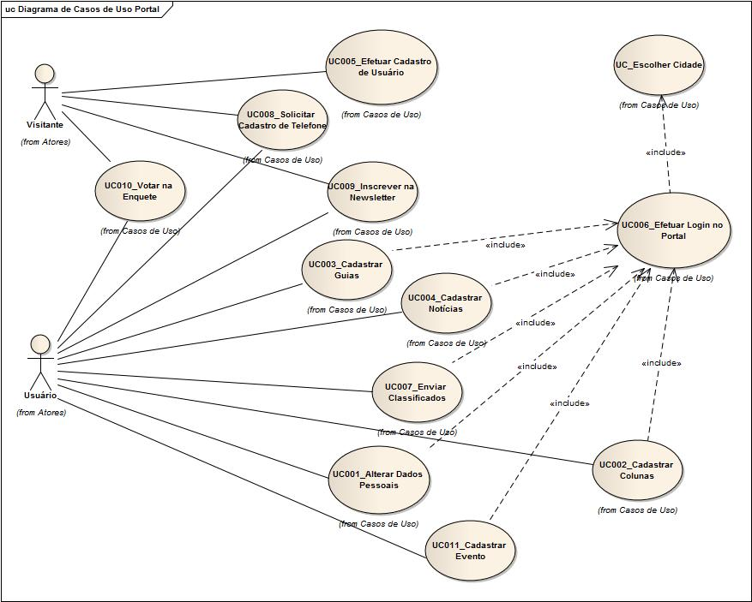
Diagrama de Casos de Uso - Portal
www.plugcidade.com.br

Slide 17
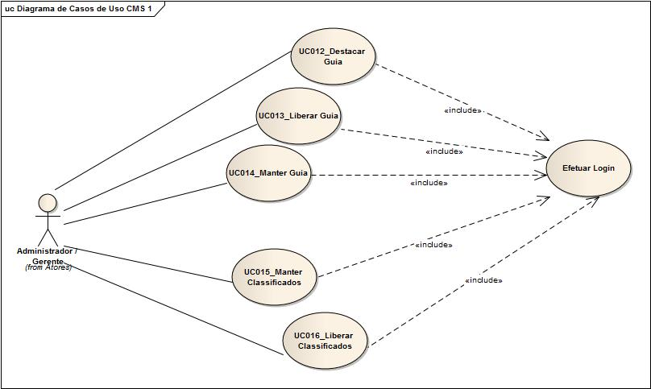
Diagrama de Casos de Uso - CMS
www.plugcidade.com.br

Slide 18
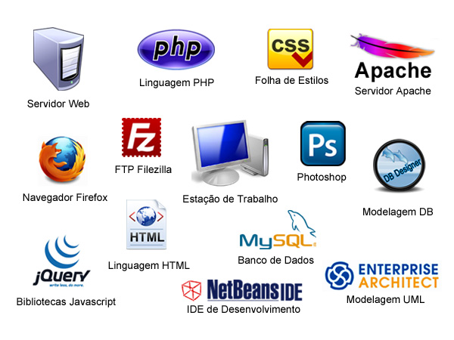
10. Desenvolvimento do Projeto
Tecnologias Utilizadas
www.plugcidade.com.br

Slide 19
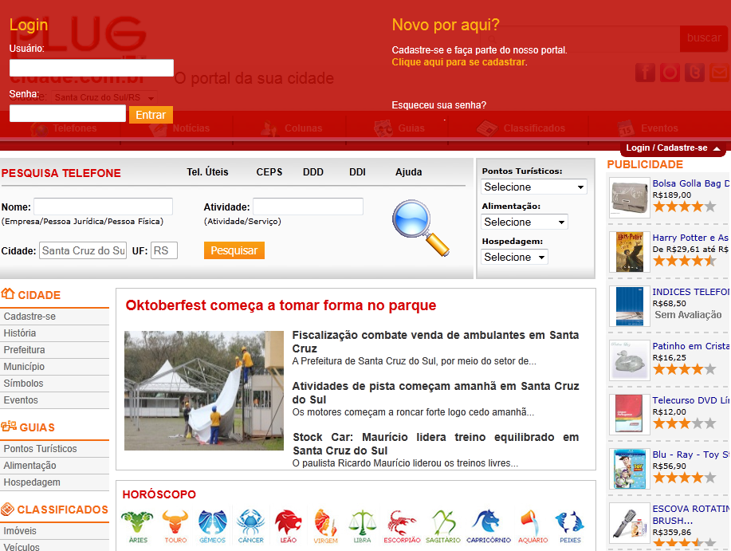
11. Apresentação do Sistema
www.plugcidade.com.br
http://www.plugcidade.com.br

Slide 20
12. Validação do Sistema
Requisito Funcional | Foi Atendido? |  | Observação
 | Sim | Não
RF001 - Acessibilidade ao Portal | X |  | Foram realizados testes a partir dos casos de uso definidos, e alguns modificados para melhor se ajustar ao Sistema.
RF002 - Inserção de Conteúdos | X |  | O usuário tem a opção de inserir uma série de dados, ao inserí-los, o dado vai para o CMS do Portal, em que o administrador aceita ou recusa a insersão do dado.
RF003 - Acessibilidade ao CMS | X |  | Foi implementado conforme espicificações definidas nos casos de uso.
www.plugcidade.com.br

Slide 21
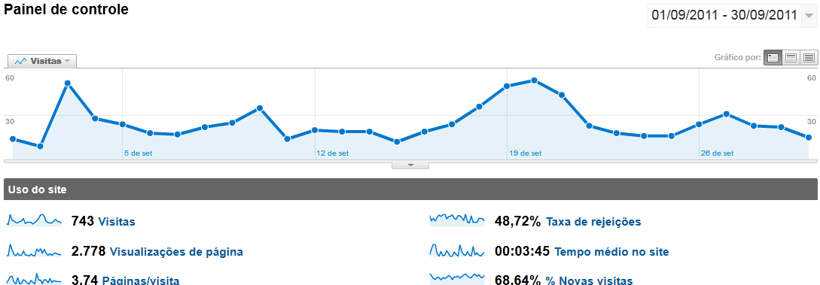
13. Estatísticas de Acesso
www.plugcidade.com.br

Slide 22
14. Conclusões
O Projeto proposto foi todo desenvolvido e implementado, com exceção da modelagem de alguns diagramas do CMS.
Como não há disciplinas no curso que abordem sobre dispositivos móveis e que também não há muitas fontes de informação, esse assunto foi pouco citado.
A metodologia ICONIX permitiu dar uma visão mais ampla de todas as fases do seu desenvolvimento, contribuindo para a organização do Projeto.
www.plugcidade.com.br

Slide 23
15. Trabalhos Futuros
Sugere-se a criação de uma página que liste as enquetes que não estão mais ativas, em que os Usuários possam visualizar todas enquetes que já foram criadas e fechadas, junto com seus resultados.
Restringir um colunista para cada cidade, diferente de hoje que existe vários colunistas para todas as cidades.
Na parte de desenvolvimento, sugere-se utilizar o Zend Framework.
www.plugcidade.com.br

Slide 24
OBRIGADO!
E-mail:
contato@plugcidade.com.br
Redes Sociais:
www.facebook.com.br/plugcidade
www.orkut.com.br/Community?cmm=23955113
www.twitter.com/plugcidade
"Nenhum trabalho de qualidade pode ser feito sem concentração,
auto-sacrifício, esforço e dúvida."
(Max Beerbohm)
Site:
www.plugcidade.com.br

Slide 25
16. Agradecimentos
Agradecemos ao Professor e Orientador Ricardo Dávalos por toda atenção, compreensão e suas sugestões de grande utilidade.
À professora Inés Castiñeira por nos ter ajudado a iniciar esse trabalho.
À professora Vera Schuhmacher e o Professor Flávio Ceci por nos auxiliar com o desenvolvimento do projeto.

